Slide 1


MÔN toán
lớp MỘT
BÀI 31: PHÉP trừ SỐ CÓ HAI CHỮ SỐ VỚI SỐ CÓ một CHỮ CHỮ SỐ

Slide 2
Tiết 1

Slide 3
Ôn lại kiến thức cũ
Đặt tính rồi tính
28 + 41
60 +30
8
2
0
6
+
+
4
1
3
0
6
9
9
0
30 + 50 = 80
20 + 50 = 70
50 + 10 = 60
Tính nhẩm:

Slide 4

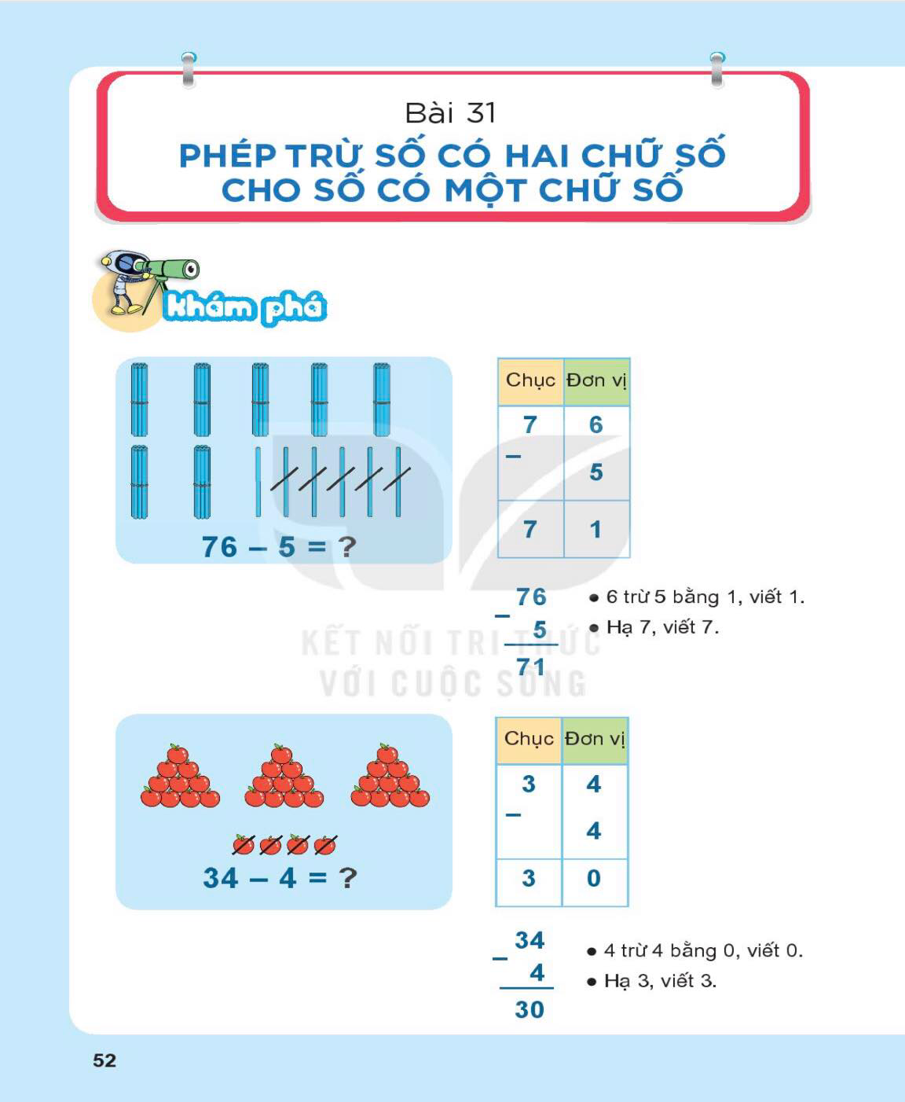
Khám phá
Chục | Đơn vị
6
7
6 trừ 5 bằng 1,
viết 1.
-
7
6
5
-
7
1
Hạ 7,viết 7.
5
76 – 5 = 71
7
1
76 – 5 = ?

Slide 5


Khám phá
Chục | Đơn vị
4
4 trừ 4 bằng 0,
viết 0.
3
3
4
-
-
4
4
3
0
Hạ 3, viết 3
34 - 4 = 30
3
0
34 – 4 = ?

Slide 6

GIẢI LAO

Slide 7


Slide 8
Thực hành
Bài 1. Tính:
19
4
35
2
66
1
78
5
93
3
-
-
-
-
-
1
5
33
65
73
90

Slide 9
Thực hành
Bài 2. Đặt tính rồi tính
18 - 5
46 - 4
75 - 3
99 - 9
8
75
3
1
46
4
99
9
-
-
-
-
5
1
3
42
72
90

Slide 10
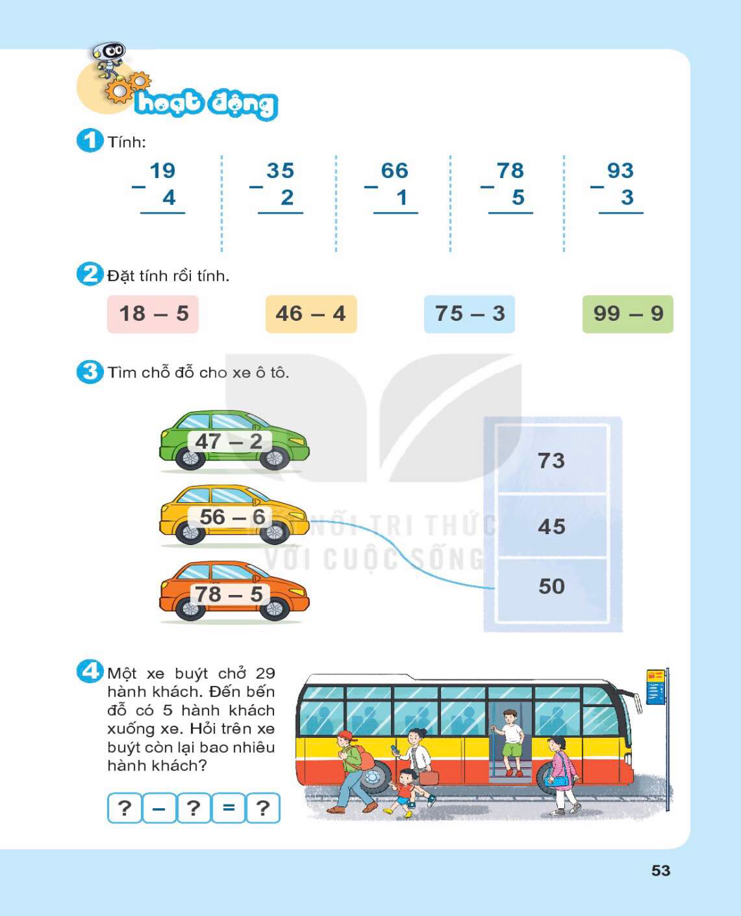
Thực hành
Bài 3. Tìm chỗ đỗ cho xe ô tô.

Slide 11
Bài 4. Một xe buýt chở 29 hành khách. Đến bến đỗ có 5 hành khách xuống xe. Hỏi trên xe buýt còn lại bao nhiêu hành khách?
-
=
?
=
?
29
+
5
24
?

Slide 12
Tiết 2

Slide 13
Ôn lại kiến thức cũ
Đặt tính rồi tính
6
5
8
7
-
-
5
8
5
1
7
0

Slide 14
Luyện tập
Bài 1. Tìm số thích hợp ( theo mẫu ).
35 – 2 = ?
- 1
- 1
35
34
33
35 – 2 = 33
b) 18 – 3 = ?
- 1
- 1
- 1
15
?
?
?
16
18
17
15
18 – 3 = ?
c) 16 – 4 = ?
- 1
- 1
- 1
- 1
12
?
16 – 4 = ?
13
12
?
?
16
?
14
15

Slide 15
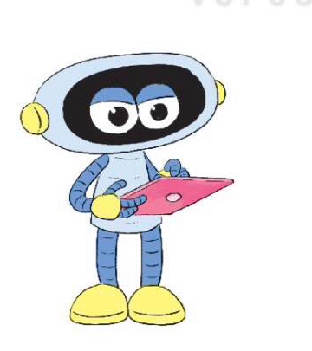
Bài 2. ?
Đ, S
a)
b)
49
88
-
-
3
5
46
Đ
?
73
S
?
c)
d)
35
56
-
-
2
4
52
?
15
?
Đ
S

Slide 16
GIẢI LAO

Slide 17
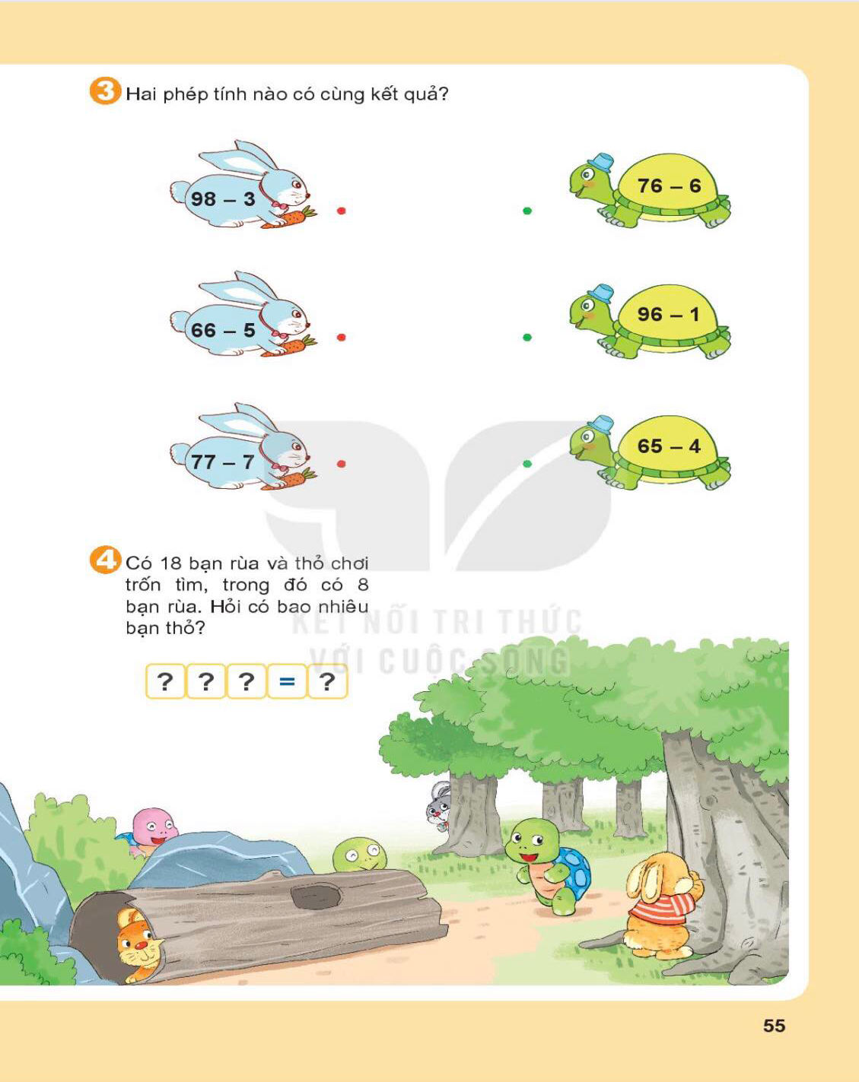
Bài 3. Hai phép tính nào có cùng kết quả ?
95
70
61
95
70
61

Slide 18
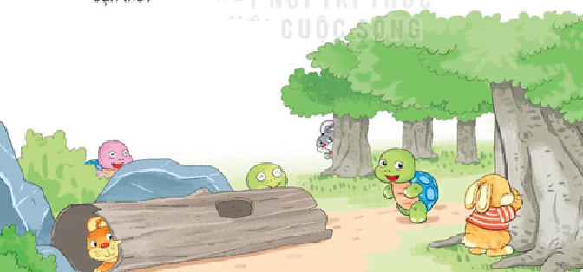
Bài 4. Có 18 bạn rùa và thỏ chơi trốn tìm, trong đó có 8 bạn rùa. Hỏi có bao nhiêu bạn thỏ?
=
18
-
8
=
?
?
?
?
10

Slide 19
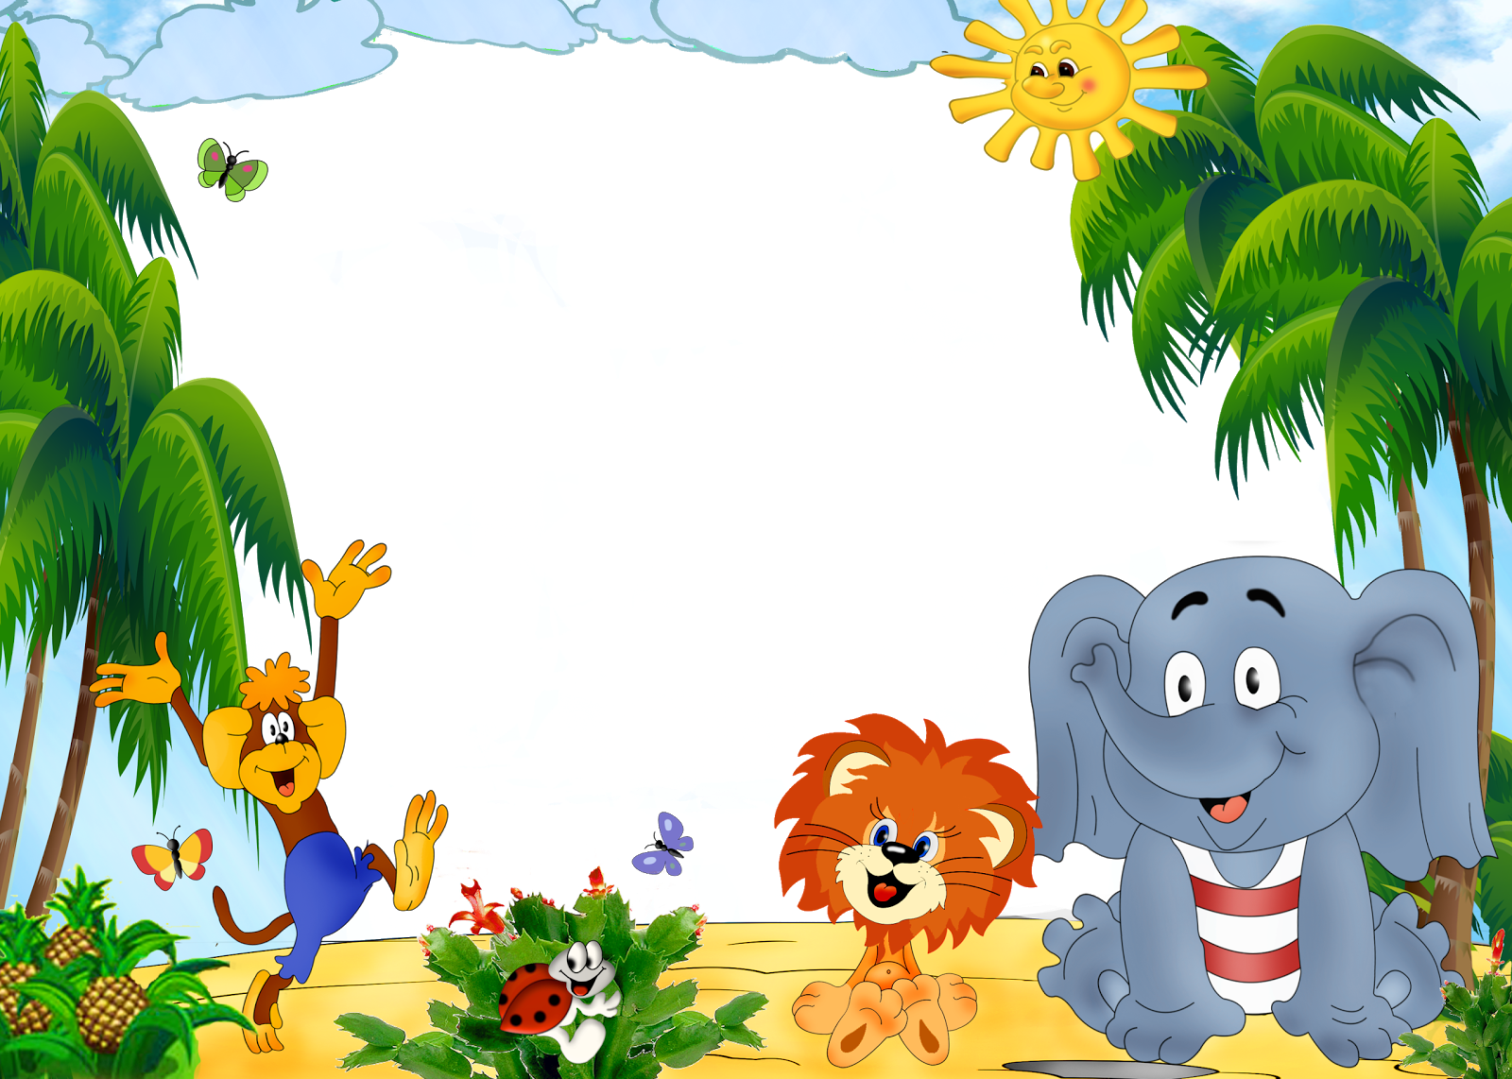
Củng cố - Dặn dò
- Nhận xét tiết học
Chuẩn bị bài sau:

Slide 20
Tiết 3

Slide 21

Ôn lại kiến thức cũ
Trò chơi : Tìm bạn. ( hai con thỏ có kết quả phép tính giống nhau sẽ kết thành 1 đôi bạn)
56 - 4
24 + 25
78 - 8
30 + 40
46 + 3
30 + 22

Slide 22
Luyện tập
Bài 1. Đặt tính rồi tính
a)
b)
53 + 4
57 - 4
65 + 3
68 - 3
3
8
5
5
6
7
6
5
+
-
+
-
4
4
3
3
5
7
5
3
6
8
6
5

Slide 23
Luyện tập
Bài 1. Đặt tính rồi tính
c)
95 + 2
97 - 2
7
5
9
9
+
-
2
2
9
7
9
5

Slide 24
Luyện tập
Bài 2. Số?
?
- 4
53
59
- 2
57
?
43
+ 5
- 7
?
48
41
b)
?

Slide 25
GIẢI LAO

Slide 26
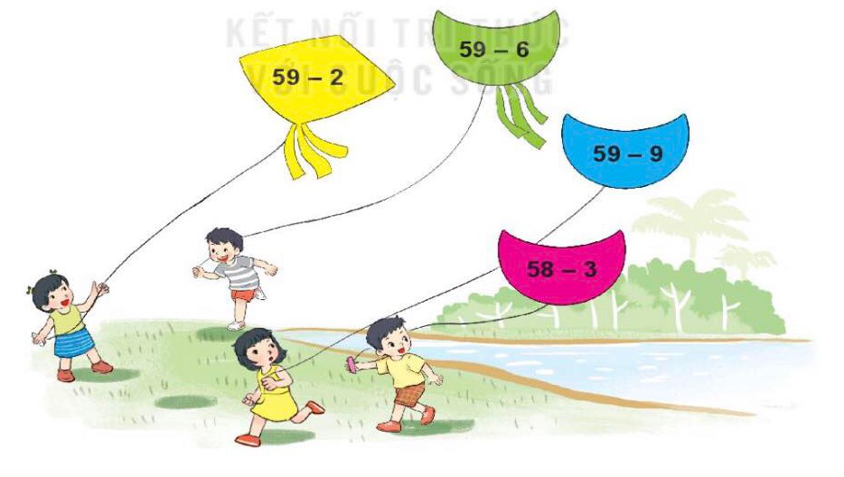
Bài 3. Diều nào ghi phép tính có kết quả lớn hơn 55 ?

Slide 27
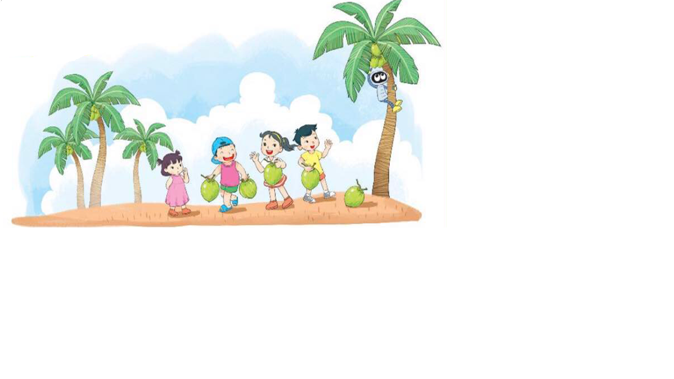
Bài 4. Cây dừa có 48 quả. Các bạn đã hái xuống 5 quả . Hỏi trên cây còn lại bao nhiêu quả dừa?
?
=
48
=
?
-
5
43
?
?

Slide 28
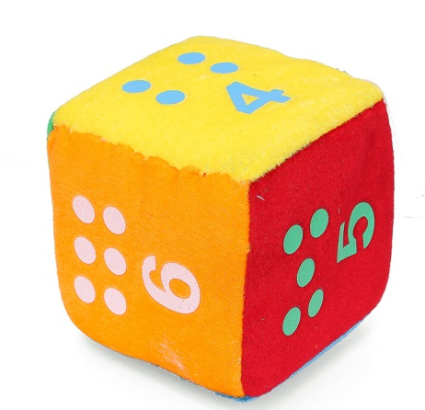
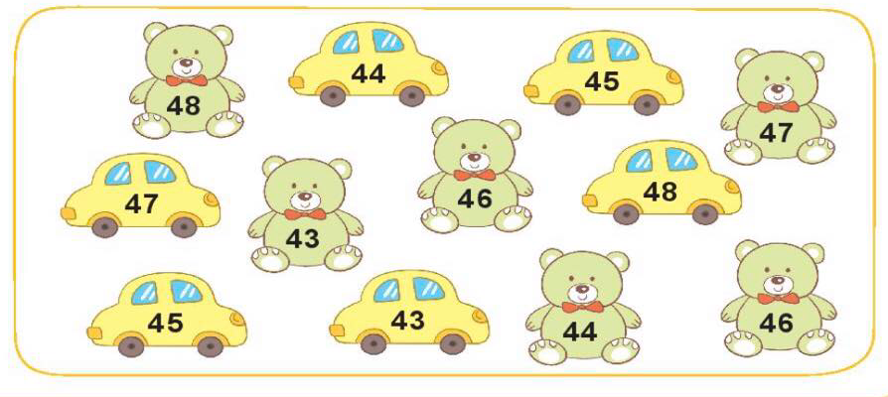
Trò chơi: Lấy đồ chơi nào?
* Cách chơi:
Chơi theo nhóm.
Người chơi gieo xúc xắc. Đếm số chấm nhận được trên mặt xúc xắc. Lấy 49 trừ đi số nhận được. Lấy các đồ chơi ghi kết quả phép tính đó.
Trò chơi kết thúc khi lấy được 6 đồ chơi.
49 - ?

Slide 29
Củng cố - Dặn dò
- Nhận xét tiết học
Chuẩn bị bài sau:

Slide 30





CHÀO TẠM BIỆT
Chúc các em chăm ngoan, học giỏi.

